Slide 1
FlyAI PyTorch Tutorial

Slide 2

Tensors

Slide 3
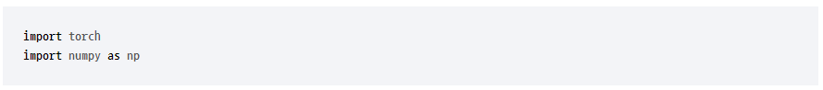
텐서(Tensor)
텐서(tensor) : 배열(array)이나 행렬(matrix)과 매우 유사한 구조를 가진 특수한 자료구조
(GPU나 다른 하드웨어 가속기에서 실행할 수 있다는 점만 제외하면 NumPy 의 ndarray와 유사)
PyTorch에서는 텐서를 사용하여 모델의 입력(input)과 출력(output), 그리고 모델의 매개변수들을 부호화(encode)
텐서는 자동 미분(automatic differentiation)에 최적화

Slide 4
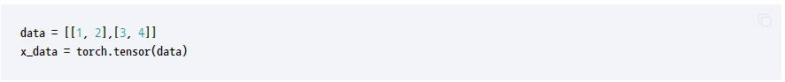
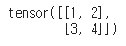
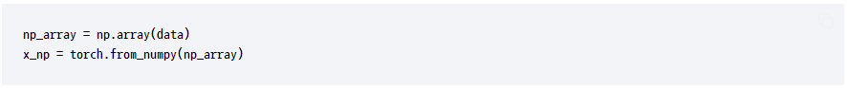
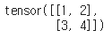
텐서(Tensor)
텐서 초기화
1. 데이터로부터 직접 텐서를 생성
x_data:
2. Numpy 배열로부터 생성
x_np :

Slide 5
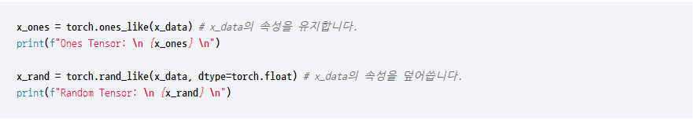
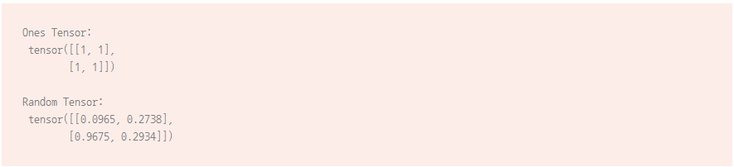
텐서(Tensor)
3. 다른 텐서로부터 새로운 텐서 생성
명시적으로 재정의(override)하지 않는다면, 인자로 주어진 텐서의 속성(shape, datatype)을 유지
Out:

Slide 6
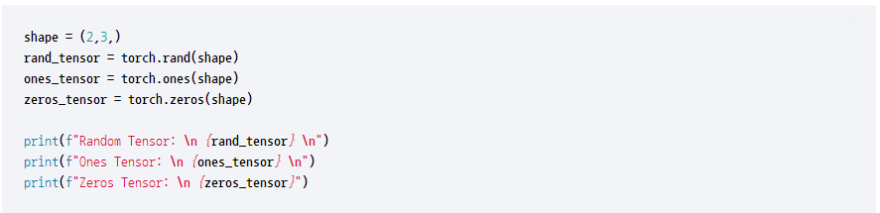
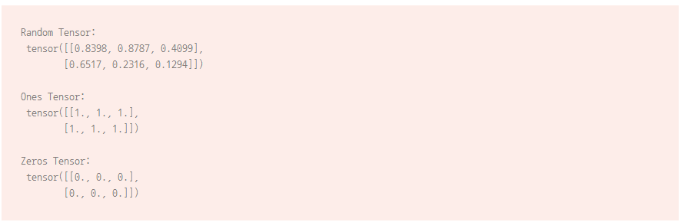
텐서(Tensor)
4. 랜덤값 또는 상수값 사용
shape 는 텐서의 차원(dimension)을 나타내는 튜플
Out:

Slide 7
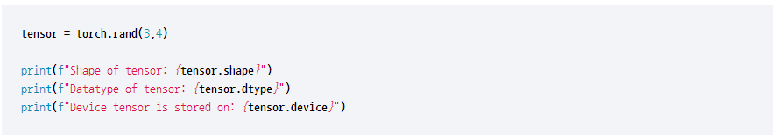
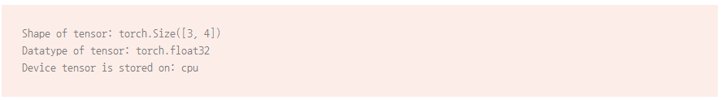
텐서의 속성(Attribute)
텐서의 속성: 텐서의 모양(shape), 자료형(datatype), 어느 장치에 저장되는지
Out:

Slide 8
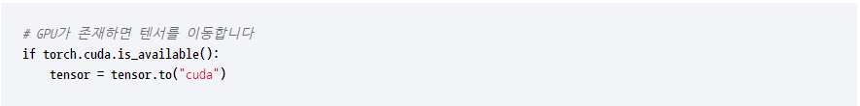
텐서 연산(Operation)
기본적으로 텐서는 CPU에 생성. 각 연산들은 CPU보다 빠른 GPU에서 실행할 수 있다.
.to 메소드를 사용하면 (GPU의 가용성을 확인한 뒤) GPU로 텐서를 명시적으로 이동

Slide 9
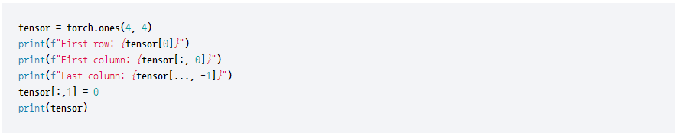
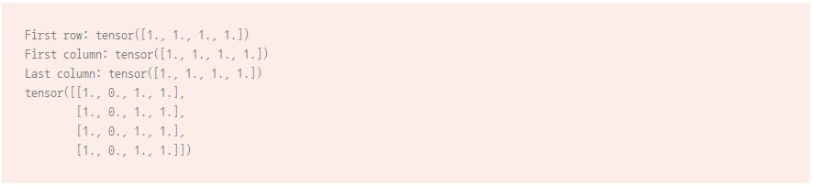
텐서 연산(Operation)
NumPy식의 표준 인덱싱과 슬라이싱
Out:

Slide 10
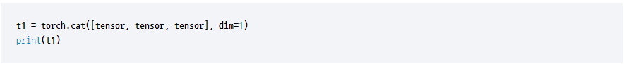
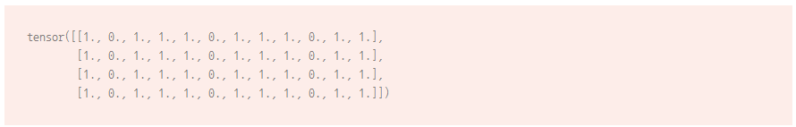
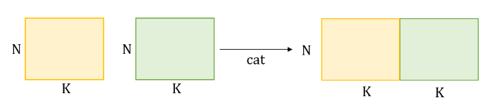
텐서 연산(Operation)
텐서 합치기
torch.cat 사용
Out:

Slide 11
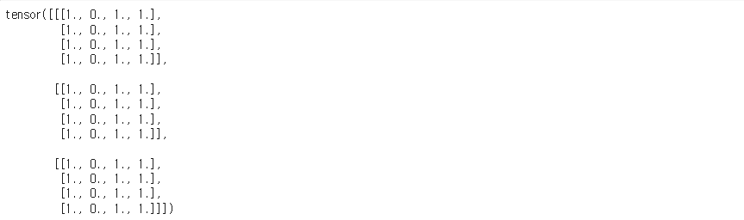
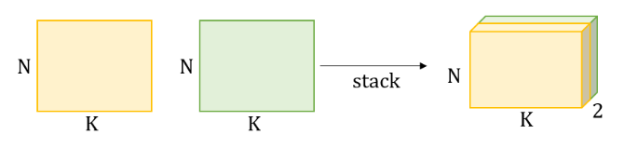
텐서 연산(Operation)
텐서 합치기
torch.stack 사용
Out:

Slide 12
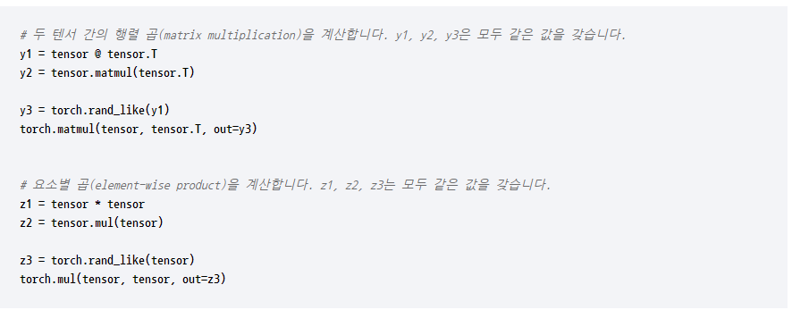
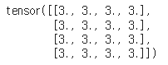
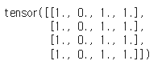
텐서 연산(Operation)
산술 연산(Arithmetic operations)

Slide 13
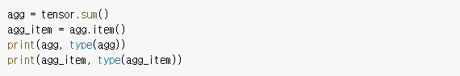
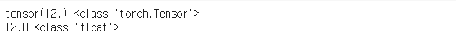
텐서 연산(Operation)
단일-요소(single-element) 텐서
요소가 하나인 텐서의 경우, item() 을 사용하여 Python 숫자 값으로 변환 가능
Out:

Slide 14
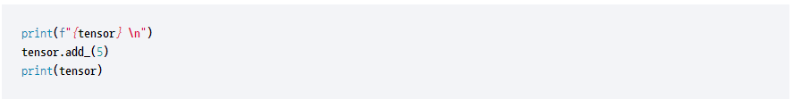
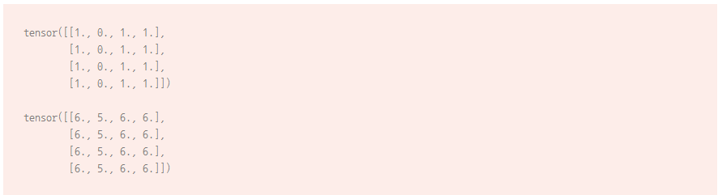
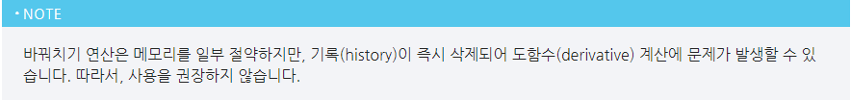
텐서 연산(Operation)
바꿔치기(in-place) 연산
연산 결과를 피연산자에 저장하는 연산. _ 접미사를 갖는다.
Out:

Slide 15
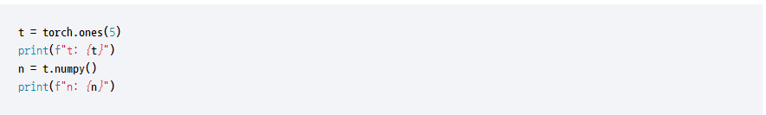
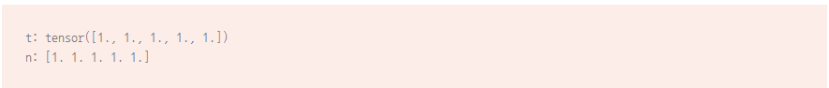
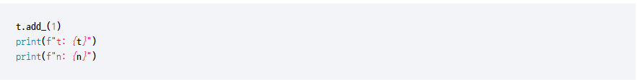
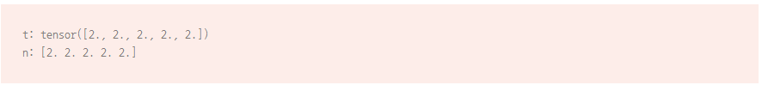
NumPy 변환(Bridge)
CPU 상의 텐서와 NumPy 배열은 메모리 공간을 공유하기 때문에, 하나를 변경하면 다른 하나도 변경
텐서를 Numpy 배열로 변환
Out:
텐서의 변경 사항이 NumPy 배열에 반영
Out:

Slide 16
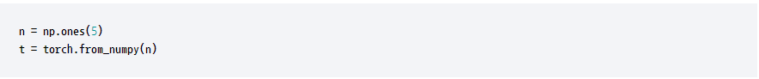
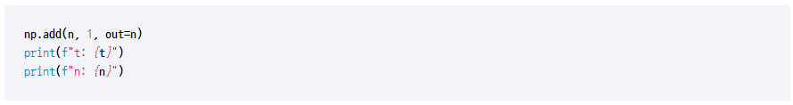
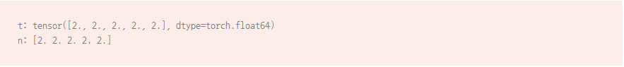
NumPy 배열을 텐서로 변환
NumPy 배열을 텐서로 변환
NumPy 배열의 변경 사항이 텐서에 반영
Out:

Slide 17
Datasets & DataLoaders

Slide 18
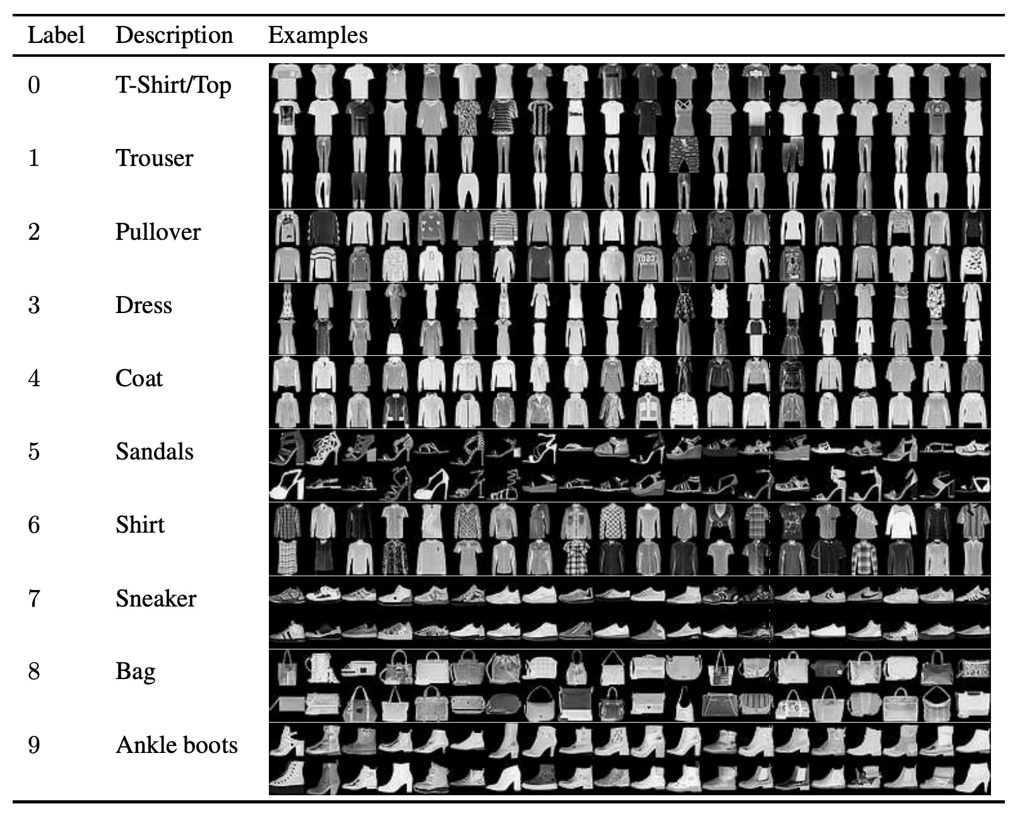
Fashion-MNIST
Zalando(온라인 쇼핑몰)의 기사 이미지 데이터셋.
60,000개의 학습 데이터, 10,000개의 테스트 데이터
각 예제는 흑백의 28x28 이미지와 10개 분류(class)중 하나인 정답(label)으로 구성
Xiao et al. Fashion-mnist: a novel image dataset for benchmarking machine learning algorithms. arXiv preprint arXiv:1708.07747.

Slide 19
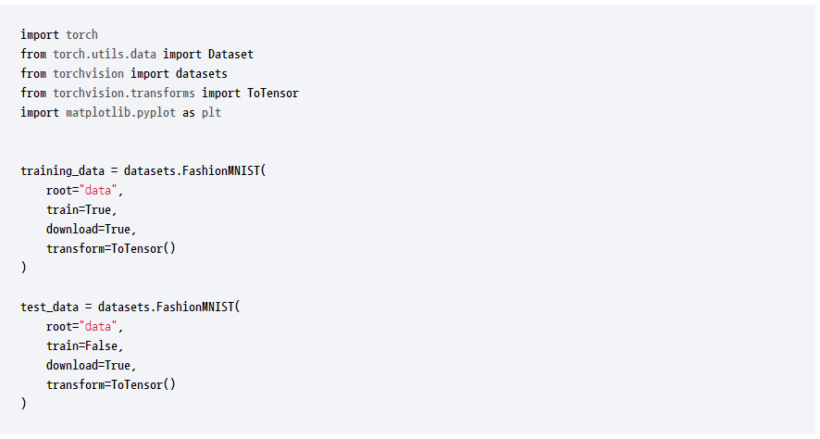
데이터셋 불러오기
root : 학습/테스트 데이터가 저장되는 경로
train : 학습용(True) 또는 테스트용(False) 데이터셋 여부 지정
download=True : root에 데이터가 없는 경우 인터넷에서 다운로드
transform : 데이터 변형을 지정

Slide 20
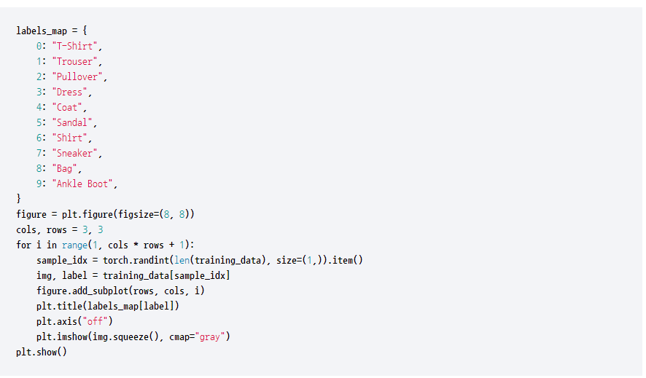
데이터셋을 순회하고 시각화하기
Dataset 에 리스트처럼 직접 접근(index) : training_data[index] 사용
matplotlib을 사용하여 시각화

Slide 21
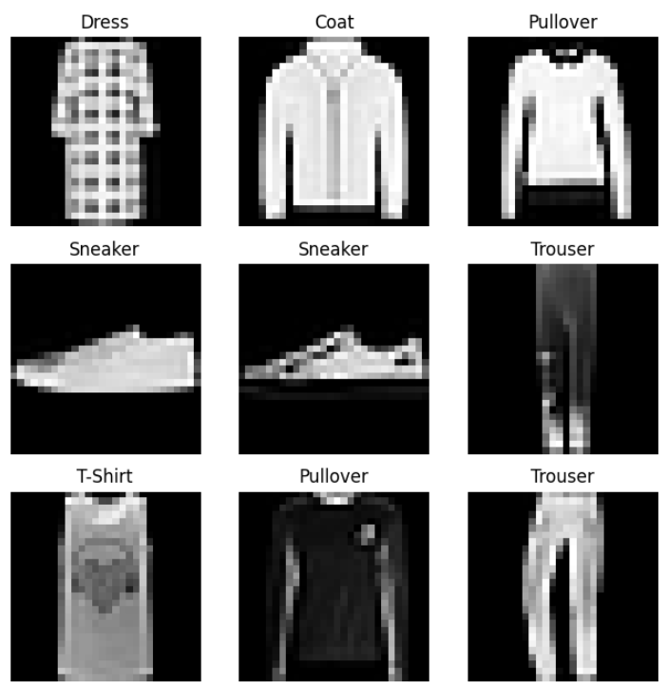
데이터셋을 순회하고 시각화하기

Slide 22
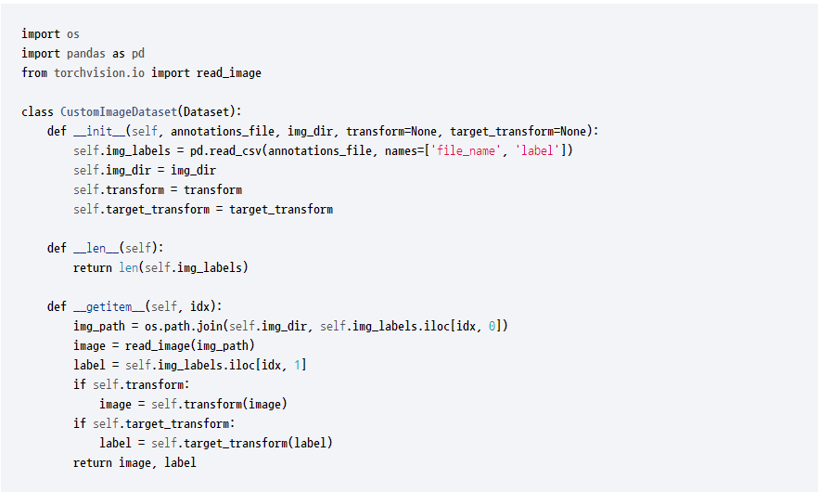
파일에서 사용자 정의 데이터셋 만들기
사용자 정의 Dataset 클래스는 반드시 3개 함수를 구현 : __init__, __len__, __getitem__

Slide 23
파일에서 사용자 정의 데이터셋 만들기
__init__ 함수는 Dataset 객체가 생성(instantiate)될 때 한 번만 실행
여기서는 이미지와 주석 파일(annotation_file)이 포함된 디렉토리와 두가지 변형(transform, target_transform)을 초기화

Slide 24
파일에서 사용자 정의 데이터셋 만들기
__len__ 함수는 데이터셋의 샘플 개수를 반환

Slide 25
파일에서 사용자 정의 데이터셋 만들기
__getitem__ 함수는 주어진 인덱스 (idx)에 해당하는 샘플의 이미지와 정답을 데이터셋에서 불러오고 반환
(해당하는 경우) 변형(transform) 함수들을 호출

Slide 26
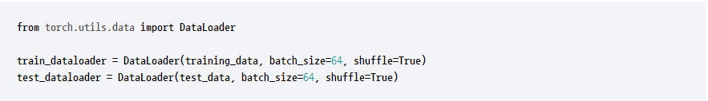
DataLoader로 학습용 데이터 준비하기
Dataset은 샘플과 정답(label)을 저장
DataLoader(순회 가능한 객체)을 이용하여 Dataset 샘플에 쉽게 접근할 수 있다.

Slide 27
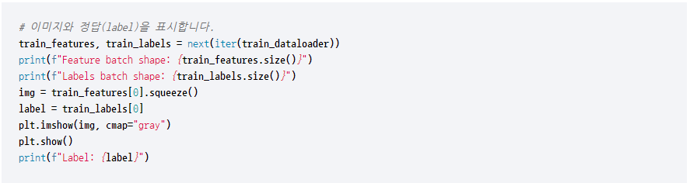
DataLoader를 통해 순회하기(iterate)
아래의 각 순회(iterate)는 (각각 batch_size=64의 특징과 정답을 포함하는) train_featuers와 train_labels의 묶음(batch)을 반환
shuffle=True로 지정했으므로, 모든 배치를 순회한 뒤 데이터가 섞인다.

Slide 28
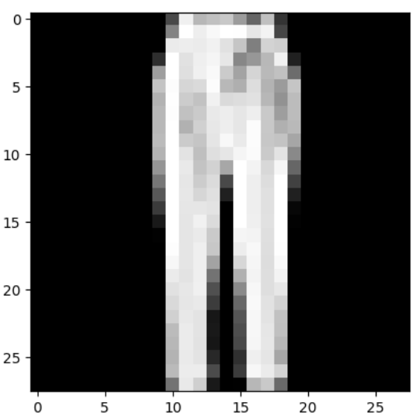
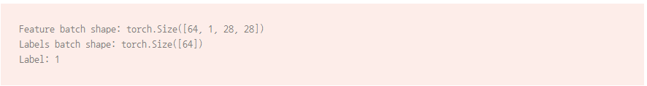
DataLoader를 통해 순회하기(iterate)
Out:

Slide 29
Neural Network

Slide 30
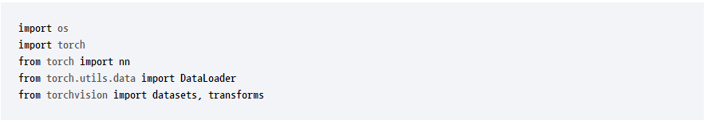
신경망 모델 구성하기
신경망은 데이터에 대한 연산을 수행하는 계층(layer)/모듈(module)로 구성
torch.nn 은 신경망을 구성하는데 필요한 모든 구성 요소 제공 (PyTorch의 모든 모듈은 nn.Module의 하위 클래스)

Slide 31
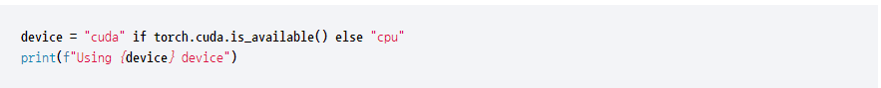
학습을 위한 장치 얻기
가능한 경우 GPU와 같은 하드웨어 가속기에서 모델 학습 (torch.cuda를 사용할 수 있는 지 확인하고 그렇지 않으면 CPU를 계속 사용)
Out:

Slide 32
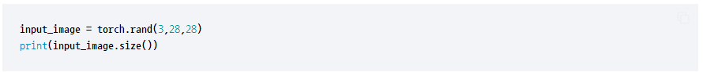
모델 계층(Layer)
28x28 크기의 이미지 3개로 구성된 미니배치를 가져와서 신경망을 통과할 때 어떤 일이 발생하는 지 파악
Out:

Slide 33
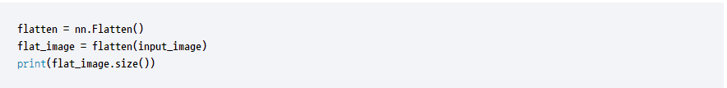
nn.Flatten
nn.Flatten 계층을 초기화하여 각 28x28의 2D 이미지를 784 픽셀 값을 갖는 연속된 배열로 변환 (dim=0의 미니배치 차원은 유지)
Out:

Slide 34
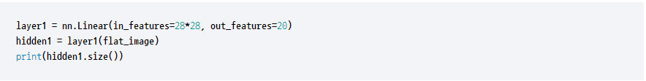
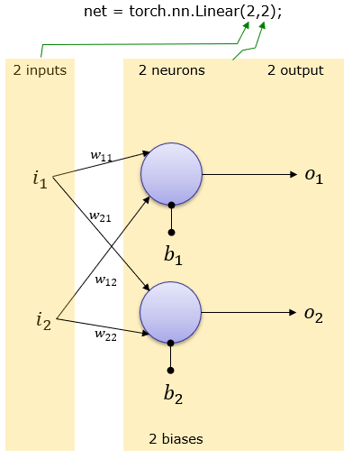
nn.Linear
선형 계층은 저장된 가중치(weight)와 편향(bias)을 사용하여 입력에 선형 변환(linear transformation)을 적용하는 모듈
Out:

Slide 35

nn.ReLU
비선형 활성화 함수는 선형 변환 후에 적용되어 비선형성(nonlinearity) 을 도입하고, 신경망이 다양한 현상을 학습할 수 있도록 돕는다.

Slide 36
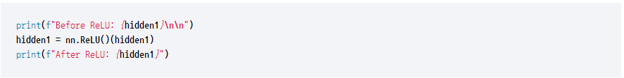

nn.ReLU
Out:

Slide 37


nn.Sequential
순서를 갖는 모듈의 컨테이너
데이터는 정의된 것과 같은 순서로 모든 모듈들을 통해 전달
순차 컨테이너(sequential container)를 사용하여 아래의 seq_modules와 같은 신경망을 빠르게 구축
logits.shape :

Slide 38


nn.Softmax
신경망의 마지막 선형 계층은 nn.Softmax 모듈에 전달될 logits를 반환
logits는 모델의 각 분류(class)에 대한 예측 확률을 나타내도록 [0,1] 범위에 비례하여 조정 (dim 매개변수는 값의 합이 1이 되는 차원)

Slide 39

클래스 정의하기
신경망 모델을 nn.Module의 하위클래스로 정의하고, __init__에서 신경망 계층들을 초기화
nn.Module을 상속받은 모든 클래스는 forward 메소드에 입력 데이터에 대한 연산들을 구현

Slide 40


클래스 정의하기
NeuralNetwork의 인스턴스(instance)를 생성하고 이를 device로 이동한 뒤, 구조(structure)를 출력
Out:

Slide 41


클래스 정의하기
모델을 사용하기 위해 입력 데이터 전달. 이는 일부 백그라운드 연산들과 함께 모델의 forward를 실행 따라서 model.forward()를 직접 호출하지 않는다.
모델에 입력을 넣으면 각 분류(class)에 대한 원시(raw)예측값이 있는 10-차원 텐서 반환
원시 예측값을 nn.Softmax 모듈의 인스턴스에 통과시켜 예측 확률을 얻는다.
Out:

Slide 42

모델 매개변수
신경망 내부의 많은 계층들은 학습 중에 최적화되는 가중치와 편향에 연관되어서 매개변수화(parameterize)
nn.Module을 상속하면 모델 객체 내부의 모든 필드들이 자동으로 추적(track)되며, 모델의 parameters() 및 named_parameters() 메소드로 모든 매개변수에 접근 가능
이 예제에서는 각 매개변수들을 순회하며(iterate), 매개변수의 크기와 값 출력

Slide 43

모델 매개변수
Out:

Slide 44
AUTOMATIC DIFFERENTIATION WITH TORCH.AUTOGRAD

Slide 45

TORCH.AUTOGRAD를 사용한 자동 미분
역전파에서 매개변수(모델 가중치)는 주어진 매개변수에 대한 손실 함수의 변화도(gradient)에 따라 조정.
이러한 변화도를 계산하기 위해 PyTorch에는 torch.autograd라고 불리는 자동 미분 엔진 내장. 이는 모든 계산 그래프에 대한 변화도의 자동 계산 지원
입력 x, 매개변수 w와 b, 그리고 일부 손실 함수가 있는 가장 간단한 단일 계층 신경망을 가정
이 신경망에서, w와 b는 최적화를 해야 하는 매개변수. 따라서 이러한 변수들에 대한 손실 함수의 변화도 계산 필요. 이를 위해서 해당 텐서에 requires_grad속성을 설정

Slide 46

Tensor, Function과 연산그래프(Computational graph)
이전 코드는 다음의 연산 그래프를 정의

Slide 47


Tensor, Function과 연산그래프(Computational graph)
연산 그래프를 구성하기 위해 텐서에 적용하는 함수는 사실 Function 클래스의 객체
이 객체는 순전파 방향으로 함수를 계산하는 방법과, 역전파 단계에서 도함수(derivative)를 계산하는 방법을 알고 있다.
역전파 함수에 대한 참조는 텐서의 grad_fn 속성에 저장
Out:

Slide 48



변화도(Gradient) 계산하기
신경망에서 매개변수의 가중치를 최적화하려면 매개변수에 대한 손실함수의 도함수(derivative)를 계산해야 한다. 즉, x와 y의 일부 고정값에서 $\frac{∂loss}{∂w}$ 와 $\frac{∂loss}{∂b}$ 필요
이러한 도함수를 계산하기 위해, loss.backward()를 호출한 다음, w.grad와 b.grad에서 값 출력
Out:

Slide 49


변화도 추적 멈추기
기본적으로, requires_grad=True인 모든 텐서들은 연산 기록을 추적하고 변화도 계산을 지원
그러나 순전파 연산만 필요한 경우에는, 이러한 추적이나 지원이 필요 없을 수 있다. 이런 경우에는 연산 코드를 torch.no_grad() 블록으로 둘러싸서 연산 추적 중단. 이를 통해 순전파 단계만 수행할 때 연산 속도가 향상
Out:

Slide 50

변화도 추적 멈추기
다른 방법으로는 텐서에 detach() 메소드를 사용하는 것
Out:

Slide 51
Optimizing Model Params

Slide 52

하이퍼파라미터(Hyperparameter)
하이퍼파라미터 : 모델 최적화 과정을 제어할 수 있는 조절 가능한 매개변수
서로 다른 하이퍼파라미터값은 모델 학습과 수렴율(convergence rate)에 영향을 미칠 수 있다.
학습 시에는 다음과 같은 하이퍼파라미터를 정의:
에폭(epoch) 수 : 데이터셋을 반복하는 횟수
배치 크기(batch size) : 매개변수가 갱신되기 전 신경망을 통해 전파된 데이터 샘플의 수
학습률(learning rate) : 각 배치/에폭에서 모델의 매개변수를 조절하는 비율. 값이 작을수록 학습 속도가 느려지고, 값이 크면 학습 중 예측할 수 없는 동작 가능

Slide 53
최적화 단계(Optimization Loop)
하이퍼파라미터를 설정한 뒤에는 최적화 단계를 통해 모델을 학습하고 최적화.
하나의 에폭은 다음 두 부분으로 구성
학습 단계(train loop) : 학습용 데이터셋을 반복하고 최적의 매개변수로 수렴
검증/테스트 단계(validation/test loop) : 모델 성능이 개선되고 있는지를 확인하기 위해 테스트 데이터셋을 반복

Slide 54


손실 함수(Loss Function)
손실 함수는 획득한 결과와 실제 값 사이의 틀린 정도(degree of dissimilarity)를 측정하며, 학습 중에 이 값을 최소화
주어진 데이터 샘플을 입력으로 계산한 예측과 정답(label)을 비교하여 손실(loss)을 계산
일반적인 손실함수에는 회귀 문제(regression task)에 사용하는 nn.MSELoss(평균 제곱 오차;Mean Square Error)나 분류(classification)에 사용하는 nn.NLLLoss(음의 로그 우도;Negative Log Likelihood), 그리고 nn.LogSoftmax와 nn.NLLLoss를 합친 nn.CrossEntropyLoss 등이 있다.
여기서는 모델의 출력 로짓(logit)을 nn.CrossEntropyLoss에 전달하여 logit을 정규화하고 예측 오류를 계산

Slide 55
옵티마이저(Optimizer)
최적화 : 각 학습 단계에서 모델의 오류를 줄이기 위해 모델 매개변수를 조정하는 과정
여기서는 SGD(확률적 경사하강법;Stochastic Gradient Descent) 옵티마이저를 사용
학습하려는 모델의 매개변수와 학습률(learning rate) 하이퍼파라미터를 등록하여 옵티마이저를 초기화
학습 단계에서 최적화 단계 :
optimizer.zero_grad()를 호출하여 모델 매개변수의 변화도를 재설정. 기본적으로 변화도는 더해지기 때문에 중복 계산을 막기 위해 반복할 때마다 명시적으로 0으로 설정
loss.backward()를 호출하여 예측 손실(prediction loss)을 역전파.
변화도를 계산한 뒤에는 optimizer.step()을 호출하여 역전파 단계에서 수집된 변화도로 매개변수를 조정

Slide 56

전체 구현 – Train Loop

Slide 57

전체 구현 – Test Loop
성능 측정시에는 역전파를 하지 않기 때문에 no_grad를 사용하여 메모리를 아낀다.

Slide 58

전체 구현

Slide 59


전체 구현
Out:
…

Slide 60
Save and Load the Model

Slide 61

모델 저장하고 불러오기
모델 가중치 저장하고 불러오기
PyTorch 모델은 학습한 매개변수를 state_dict라고 불리는 내부 상태 사전(internal state dictionary)에 저장. 이 상태 값들은 torch.save 메소드를 사용하여 저장할 수 있다.
모델 가중치를 불러오기 위해서는, 먼저 동일한 모델의 인스턴스를 생성한 다음에 load_state_dict() 메소드를 사용하여 매개변수들을 불러온다.

Slide 62
모델 저장하고 불러오기
모델의 형태를 포함하여 저장하고 불러오기
모델의 가중치를 불러올 때, 신경망의 구조를 정의하기 위해 모델 클래스를 먼저 생성해야 했다. 이 클래스의 구조를 모델과 함께 저장하고 싶으면 model.state_dict()가 아닌 model을 저장 함수에 전달.
다음과 같이 모델을 불러온다.

Slide 63
TRAINING A CLASSIFIER

Slide 64

Dataset and DataLoader

Slide 65
Dataset and DataLoader
transforms.Compose : 여러 단계로 변환해야 하는 경우, Compose를 통해 여러 단계를 묶음.
transforms.ToTensor() : 데이터를 tensor로 바꿈.
transforms.Normalize(mean, std, inplace=False) : 정규화

Slide 66
Dataset and DataLoader
datasets.FashionMNIST(root, train, transform, download)

Slide 67
Dataset and DataLoader
DataLoader를 통해 데이터를 준비
num_workers : 학습 도중 CPU의 작업을 몇 개의 코어를 사용해서 진행할지에 대한 설정 파라미터

Slide 68
Dataset and DataLoader
분류 label 정의 및 각 객체 개수 확인

Slide 69

Dataset and DataLoader
Out:

Slide 70


The Model

Slide 71
Loss Function
손실함수로 CrossEntropyloss 사용

Slide 72

Optimizer
SGD옵티마이저 사용

Slide 73

The Training Loop

Slide 74

Per-Epoch Activity

Slide 75

Per-Epoch Activity

